Slide 1
센서티브
김재연, 조혜론, 김남훈

Slide 2
기획의도
Covid-19로 인한 사회적 거리 두기로 재택 근무를 많이 하는 직장인이나, 피부질환, 알러지, 불면증(병증 추가)이 있는 사람들을 위한 홈 큐레이팅 사이트

Slide 3
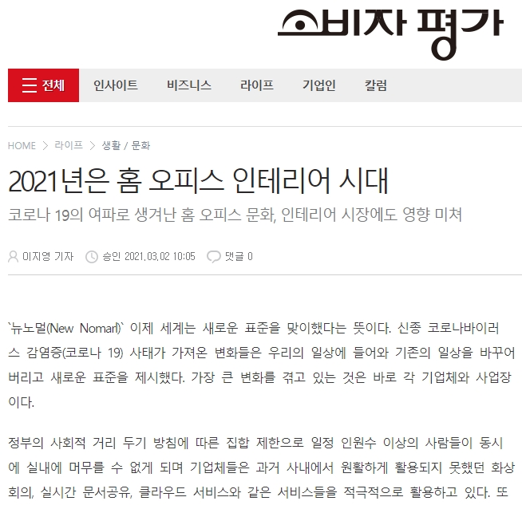
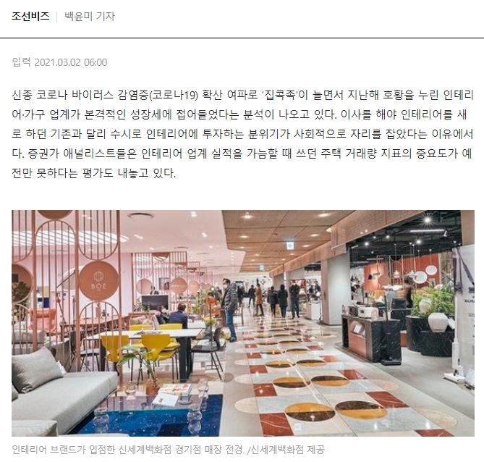
시장조사
홈 오피스 인테리어 시대
정부의 사회적 거리 두기 방침에 의해 재택 근무가
늘어나게 되고 우리 일상의 한 부분이 되었다.
집에서 일하는 '홈 오피스 족‘ 들은 집에 머무르는
시간이 많아지면서 홈 인테리어에 대한 관심도와
수요가 급상승했다.
이러한 이유 때문에 인테리어, 리모델링 시장은 더욱더 성장할 것으로 전망됩니다.
기간 : 2021.03.02
출처 : https://biz.chosun.com/site/data/html_dir/2021/02/26/2021022602812.html

Slide 4
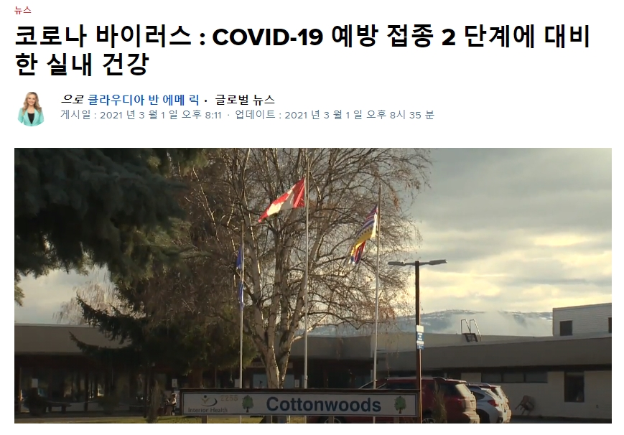
시장조사
COVID-19 노년층 독거환경 건강실태
2021년 3월 1일 부로 브르티시 콜롬비아 코로나 바이러스
COVID-19 예방 접종 2단계에로 실내 건강현황을 나타냅니다.
이 기사에서 나타내는 바로는 예방접종을 받은 80세 이상의
노인, 독립 생활에 거주하는 고위험 사람들과직원등 거주 환경이
심각하다라고 뉴스에 나왔습니다.
기간 : 2021.03.02
출처 : https://globalnews.ca/news/7670942/interior-health-ready-phase-2-coronavirus-vaccination-rollout/

Slide 5
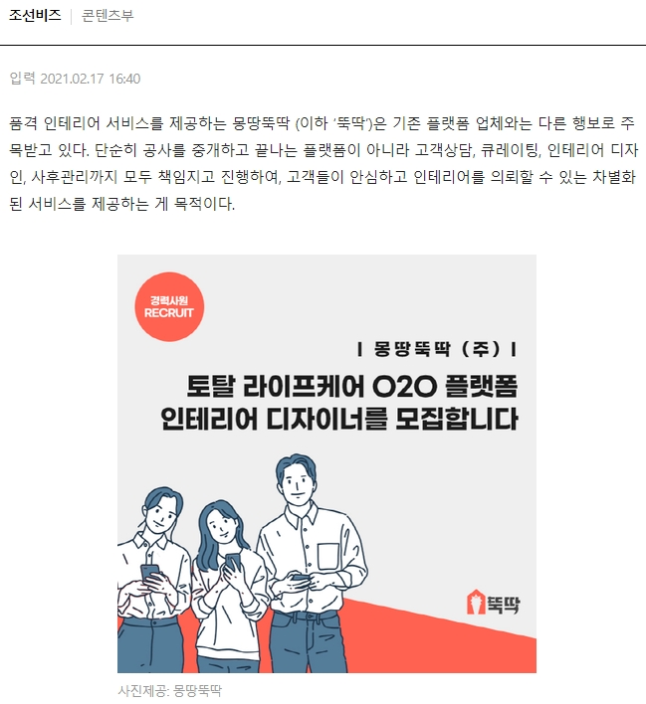
시장조사
몽땅뚝딱, 안심 인테리어 서비스 제공 위한 디자인 조직 확대
인테리어 서비스를 제공하는 몽땅뚝딱 등 컨텐츠면에서 주목 받고 있다.
단순히 공사를 중개하고 끝나는 플랫폼이 아니라 고객상담, 큐레이팅, 인테리어 디자인,
사후관리까지 모두 책임지고 진행하는 차별화된 서비스를 제공하고 있다.
인테리어 기술 서비스 확대로 인테리어 큐레이터, 디자인, 사후관리까지 소비자의 만족도를
극대화할 수 있을 것이라고 전했다.
기간 : 2021.03.02
출처 : https://biz.chosun.com/site/data/html_dir/2021/02/17/2021021702384.html

Slide 6
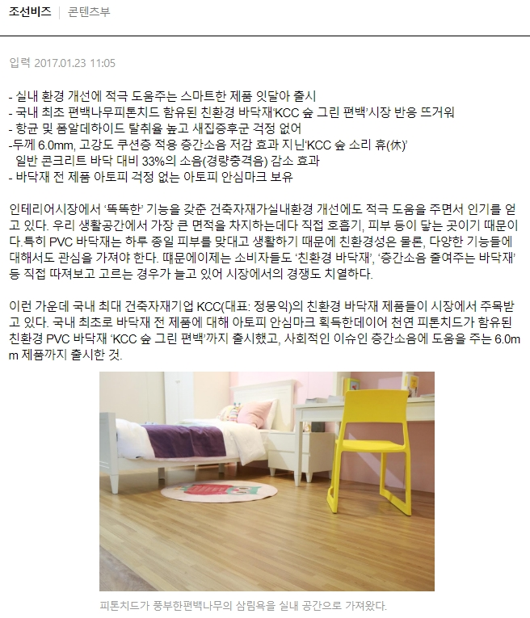
시장조사
‘친환경’은 기본, ‘아토피 프리’에서 ‘층간소음방지’까지
인테리어 시장에서 '똑똑한' 기능을 갖춘 건축자재가 실내환경 개선에도 적극 도움을
주면서 인기를 얻고 있다.
올해 출시된 천연 소재의 KCC 숲 그린 편백은 편백나무에서 추출한 오일을 적용해
살균 및 탈취 효과가 뛰어나며 집먼지 진드기 번식 억제,새집증후군 유발물질 감소,
세균번식 차단, 악취 제거 등의 기능을 발휘한다.
층간 소음 저감 기능을 대폭 향상시킨 친환경 바닥재 '숲 소리 휴'도 반응이 뜨겁다.
기간 : 2021.03.02
출처 : https://biz.chosun.com/site/data/html_dir/2017/01/23/2017012301135.html

Slide 7
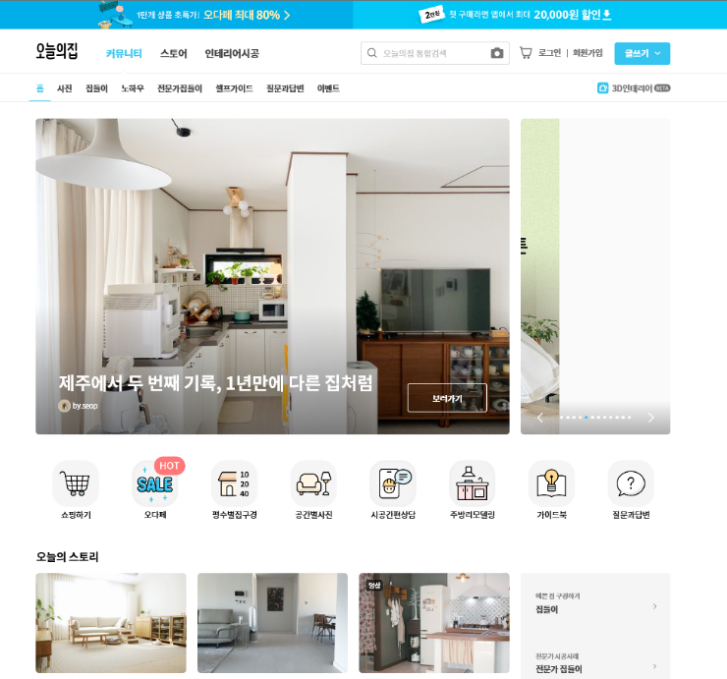
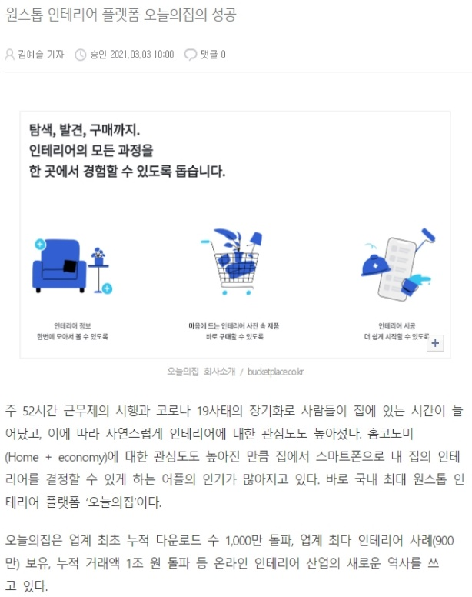
벤치마킹 사이트
오늘의 집
집에서 스마트폰으로 내 집의 인테리어를 결정할 수 있게 하는
웹/앱의 인기가 많아지고 있다.
바로 국내 최대 원스톱 인테리어 플랫폼 '오늘의 집'이다.
오늘의 집은 제품의 상세정보 확인과 구매까지 한 번에 가능하다.
질문과 답변 시스템도 있어 가구추천, 가구정보를 얻을 수 있으며
전문가 상담까지 가능하다. 또한 시공 산업을 온라인으로 확장해
검증된 시공 전문가를 고객에게 매칭도 해준다.
기간 : 2021.03.02
출처 : http://www.iconsumer.or.kr/news/articleView.html?idxno=15106

Slide 8
벤치마킹 사이트
오늘의 집
ㄴ

Slide 9
개발주기/역할분담
역할분담: 조혜론-디자인(조장), 김재연-개발, 김남훈-디자인
개발주기:
디자인/개발-웹사이트 총 레이아웃 및 프론트 개발(3월 31일)
디자인-로고 및 아이콘, 이미지 작업(~6월 초)
개발-백엔드 개발(~6.8)-테스트(6.8~6.22)

Slide 10
마무리

